Slide 1
第一讲 绪论
主讲 张运吉

Slide 2
一、观光概念解读
观光农业——主要以游览为主，在充分开发农业资源和农业产品的观光、旅游价值的前提下，将现代新兴农业艺术与其他类型的旅游景点相结合。
农业——栽培农作物和饲养牲畜的生产事业。还包括林业、渔业和农村副业等。
（副业：采集、捕猎、农产品加工、建筑、运输、生产服务和生活服务等许多方面）

Slide 3
观光农业按功能分类：
⑴观赏型观光农业
⑵品尝型观光农业
⑶购物型观光农业
⑷务农型(参与型)观光农业
⑸娱乐型观光农业
⑹疗养型观光农业
⑺度假型观光农业

Slide 4
二、观光农业产生的历史背景
农业——观光农业——休闲农业
——都市农业——乡村旅游？

Slide 5


吃了吗？
吃了

Slide 6


天不错！
多么蓝的天儿

Slide 7
惊人的数字对比及产生的原因
每个劳动力的产值：
日本1/3
法国1/39
美国1/84
加拿大1/111
1——4
？
1——170
中国每个农民负担土地4.35亩
巴西 1/13
法国 1/48
美国1/230
加拿大1/376
澳大利亚1/406
农民素质：
美国的农场主多数是州立大
学农学院毕业。
西欧国家农民文化水平高之
外，还要经过专门培训并考
试合格拿到“绿色证书”后才
有资格成为农民。
农产品附加值：
发达国家，食品的工业产值与
农业产值比>3/1，我国是0.5/1

Slide 8
三、发达国家乡村现状——真实的采访（2012年美国）
室内面积达2200平方英尺的乡村别墅，地板上铺着厚厚的地毯。
大客厅里，摆放着50英寸大屏幕电视，卫星电视接收机；
落地玻璃墙边，立着发亮的钢琴；
一面墙的书架，装满了各种农业书籍。
小客厅里，电脑、扫描仪、传真机，两套洗手间，冷热水供应；
室外有一个小型游泳池
黛安娜告诉我，她家在75英里外的风景区有专供度假用的别墅
此外，他们每年还要出游10次

Slide 9
厨房：超大的冰箱、消毒洗碗机、电磁炉、烤箱、微波炉、电动垃圾处理器。、电话、CD播放机
餐厅:是一面巨大的落地玻璃窗，可以看到茂密的树林和广阔的田园,突然几十只梅花鹿闯入了视线

Slide 10
我问：离城里又比较远，生活是否方便。
“有车去哪儿都方便。平时生了病，附近镇子上有志愿医疗组织，救护车免费。如果有危急的病，拨打电话911，10分钟内直升机就会停在家门口，很方便。”

Slide 11
美国农民的生产——精准农业
在计划种哪种作物前，先查看国内乃至世界农作物的种植情况和市场行情，再决定选择种哪种作物。
作出选择之后，大的农场一般使用卫星定位系统在不同的土地上取出土样，送到土壤实验室进行检测。专家根据检测结果，告诉他这块土地最适合种什么，需要多少化肥，产量大概是多少。

Slide 12
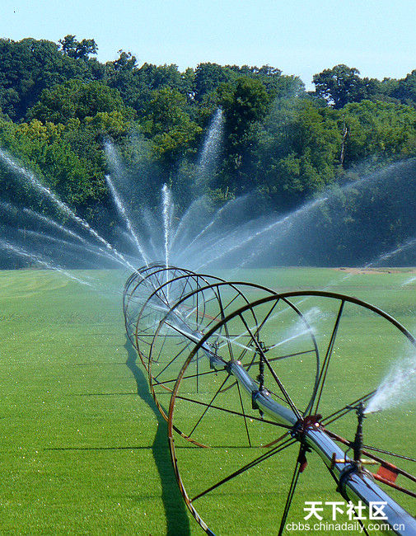

灌溉与喷药：
农场的所有土地全靠地下水自动浇灌。
一年可以种3—4季庄稼。飞机专门用来喷洒农药。租用飞机，每喷洒1英亩7美元。

Slide 13
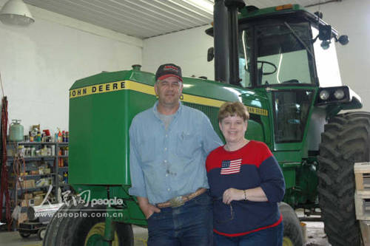
一个人耕种3000英亩的土地，他所做的无非就是指挥这些机器去完成农场几乎所有的田间工作。
格雷格带我们去仓库参观
他的“神秘武器”－一台安
装了GPS全球卫星定位系统的
大型拖拉机。外加自动驾驶装置，共花了7500美元，
2012年

Slide 14
四、类似概念比较
——农业
——观光农业
——休闲农业
——都市农业
——乡村旅游
？

Slide 15
观光农业 休闲农业
同——农业与旅游业结合的交叉型产业。
异——“观光”仅仅是对事物的简单欣赏，是“休闲”的一种简单形式，而“休闲”的内涵更为丰富，体现出一种生活方式和心态。
观光农业一般分布在风景区和旅游热线上
（如在著名旅游景点周围发展观赏植物、风景林、人 工草地，在旅游线路上开放具有特色的花园、果园、菜园、茶园、渔场、牧场等，供游客游览、观赏、品尝、娱乐、增长见识、开阔视野。）

Slide 16
乡村旅游 休闲农业
同——内涵上有重合
异——休闲农业内涵与外延更广。
旅游目的地与旅游吸引物的选择不同。
乡村旅游：目的地——远离城市的传统农村地区
吸引物——主要是乡村风情
（包括特有的地理环境、地方景物、乡村民俗、乡村生活、乡村聚落景观及可供欣赏的乡村景象，满足旅游者观光、娱乐、文化、度假等旅游需求；）
休闲农业：目的地——大城市近郊与远郊以城市为中心的辐射区。
吸引物——农业生产过程、经营模式、农民生活场景和农业生态景观等，具备观光体验、休闲度假、教育示范、生态保护等多种功能。

Slide 17
都市农业 休闲农业
都市农业：在大都市周边城市化地区与间隙地带，紧密依托并服务于都市，充分利用大都市科技成果及现代化设备进行生产，融生产性、生活性、生态性于一体，高质、高效和可持续发展相结合的现代化农业。
1.在空间布局上，都市农业主要位于大城市内部及近郊，休闲农业除了大中城市的郊区外，还包括离城市较远、农业资源丰富的特色农业区域；
2.在经营内容上， 都市农业是现代都市建设的组成部分，与城市社会经济、结构功能、生态系统紧密联系，强调农业的现代化、 高科技化和多功能性，包括生态农业、设施农业、休闲农业、农业生产基地等多个层次。

Slide 18
景点
观光
农业
乡村旅游
观光
农业
景点
景点
休闲农业
都市农业

Slide 19
休闲农业Agritourism：以农业活动为基础，农业和旅游业相结合的一种新型的交叉型产业和高效农业。
如何增产值?
三产融合

Slide 20
规模生产
加工
包装
物流
销售
旅游
餐饮
住宿
信息
观念
科创
城乡
协调
乡村
振兴
就业
增收

Slide 21
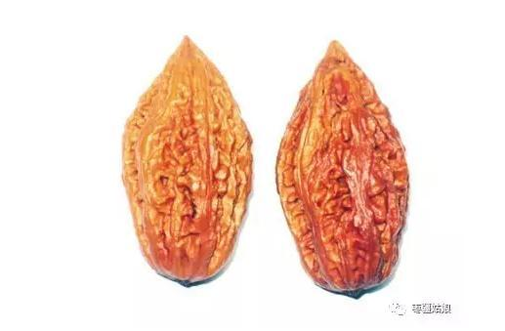
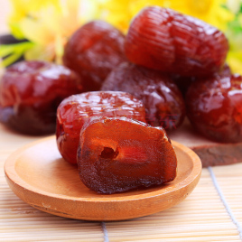
10斤枣
卖枣2元/斤
20元
10斤枣
采摘4元/斤
40元
10斤枣
烘10斤枣糕，10元/斤
100元
枣粉、枣泥、枣蓉、枣酱、枣醋、枣果冻、浓缩大枣汁、
大枣可乐、大枣酒、大枣口服液、枣红色素和枣香精
枣核——解毒、敛疮、主臁疮；牙疳、治胫疮、走马牙疳

Slide 22
发展休闲农业主要意义：
一是充分开发利用农村旅游资源，调整和优化农业结构，拓宽农业功能，延长农业产业链，发展旅游服务业，促进农民转移就业，增加农民收入。
二是可以促进城乡统筹，增加城乡之间互动，提高农民素质；
三是可以挖掘、保护和传承农村文化，并且进一步发展和提升农村文化，形成新的文明乡风。

Slide 23
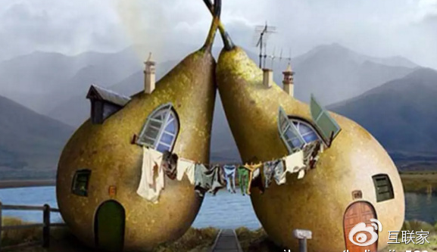
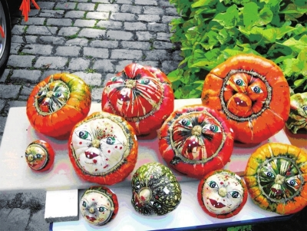
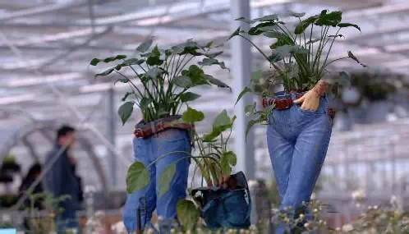

五、创意农业
产品
民俗
生活
景观

Slide 24
创意农业起源于上世纪90年代后期，是指有效地将科技和人文要素融入农业生产，进一步拓展农业功能、整合资源，把传统农业发展为融生产、生活、生态为一体的现代农业。

Slide 25
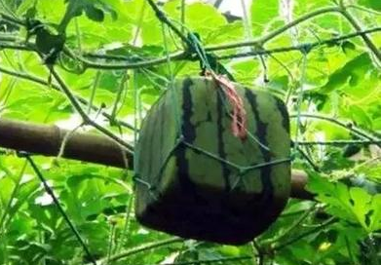
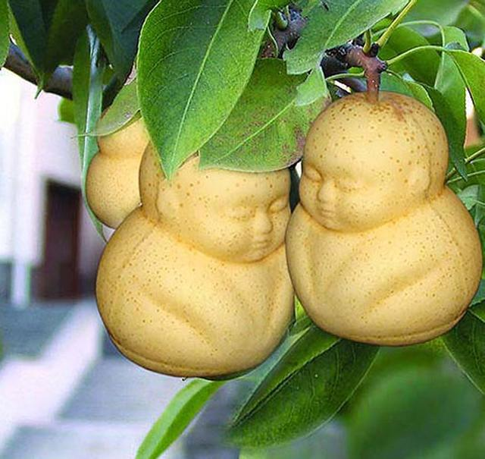
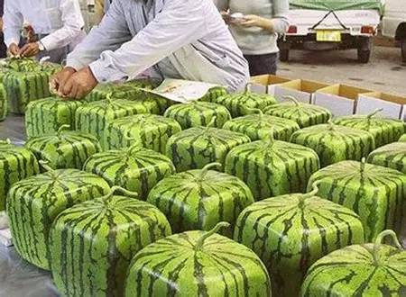
（一）创意产品
由实用功能型消费向文化审美
型消费转变，重点包括农产品
的形态加工与农作物的科技改造。
1.农产品的形态加工

Slide 26
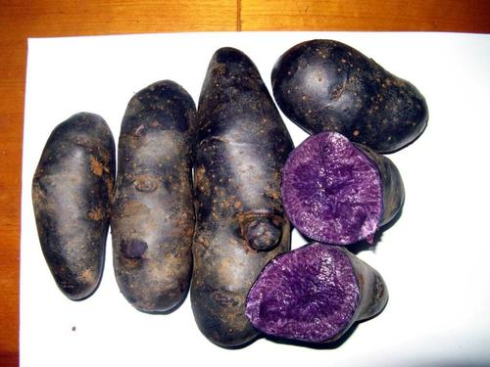
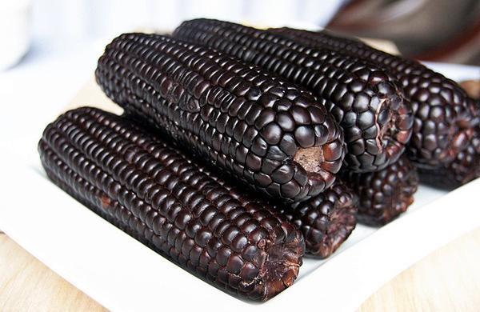
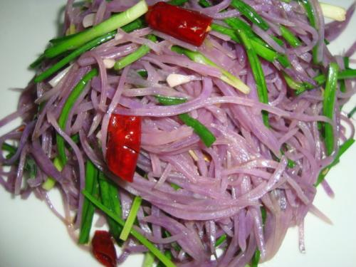
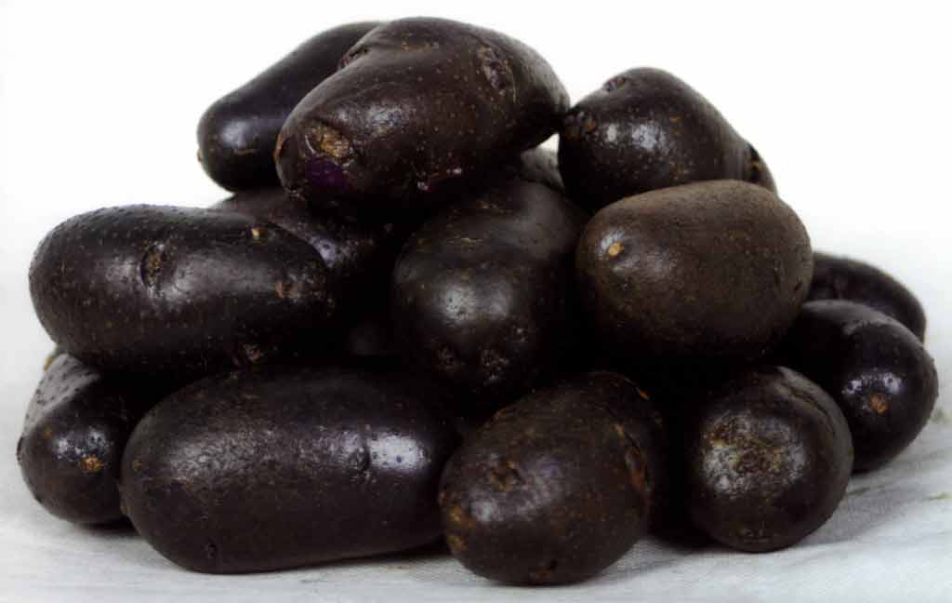
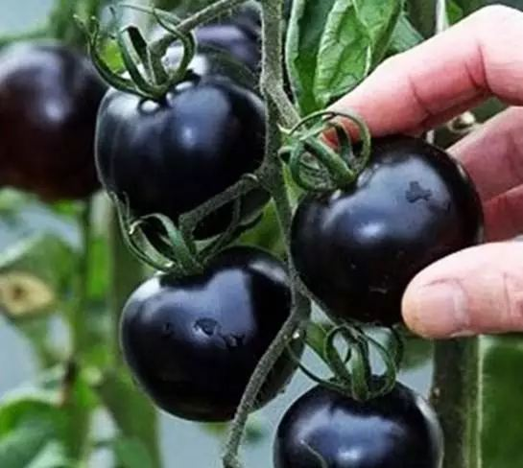
2.农作物的科技改造
兰州有一种新品种的土豆叫“黑美人”，其经过太空诱变育种，其外表为黑色，肉为鲜红色，色泽夺人眼球，营养价值高于普通土豆，具有广阔的市场推广价值。

Slide 27
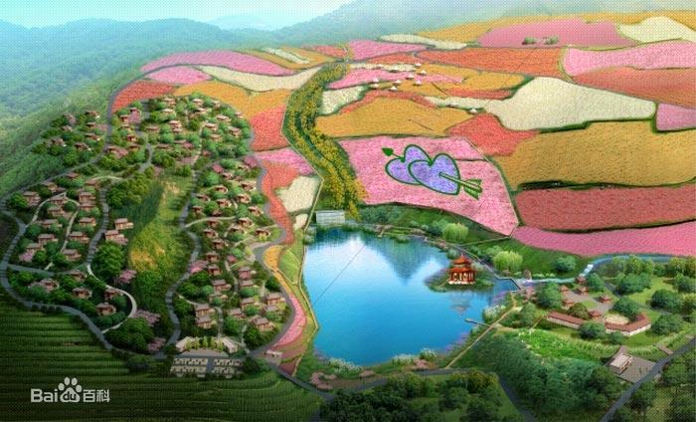
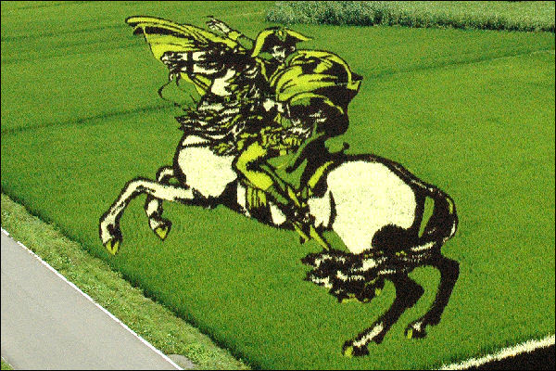
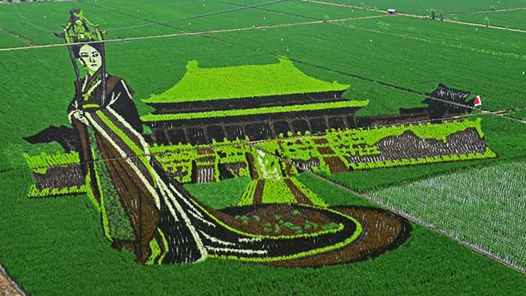
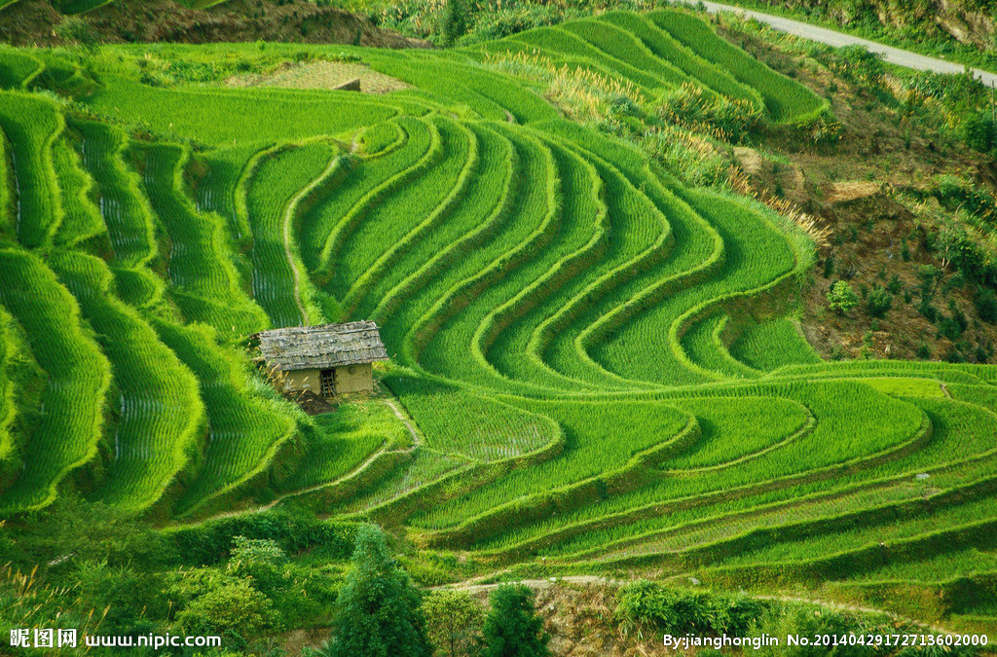
（二）创意景观
营造创意化的自然与人文环境，重点针对农业田园与民居庭院。

Slide 28

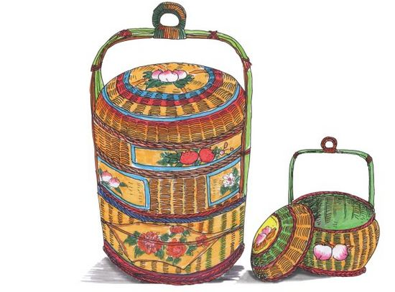
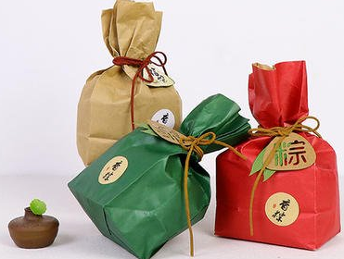
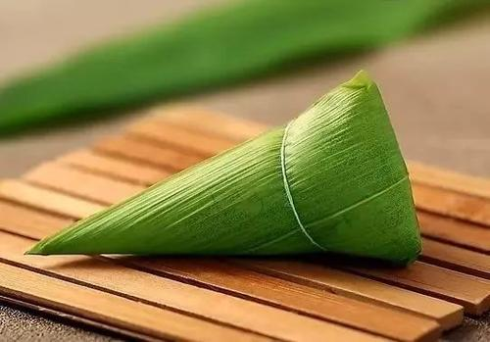
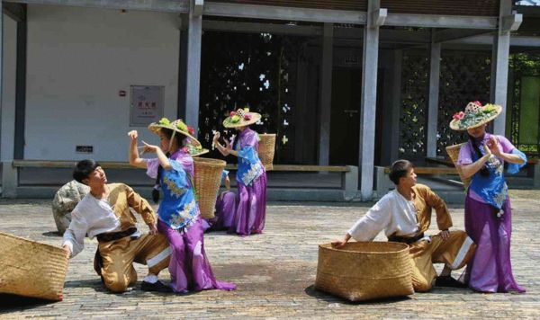
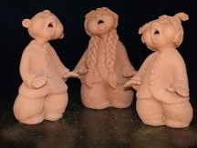
（三）创意民俗
赋予民俗新的活力与生命力，达到改进化、创新化地传承民俗的目标。

Slide 29
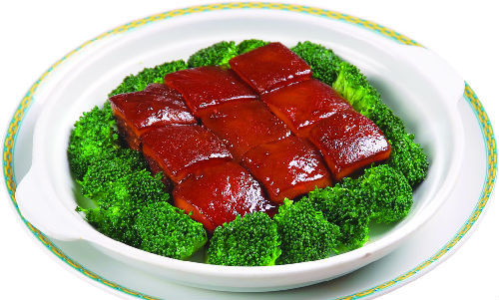
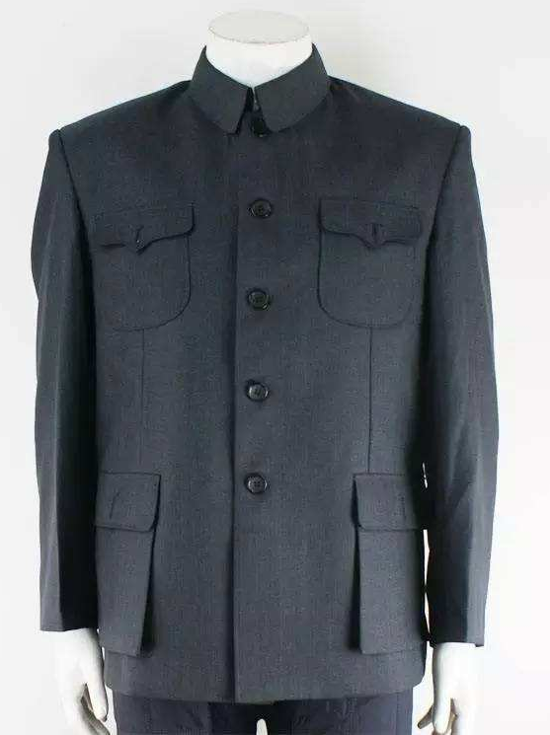
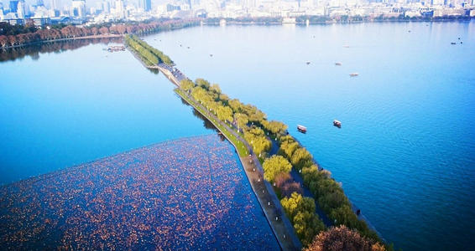


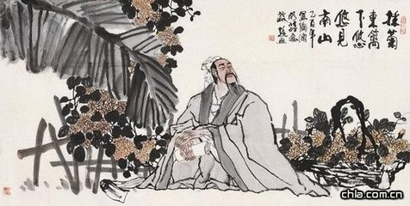
（四）创意生活
综合了农产品、农业创意与民俗的创意，
通过凝练乡村生活的主题理念，实现对
传统乡村文化的改进与产业结构的调整.

Slide 30
六、景观
景观[landscape]： 指某地的人造或自然景色。
（1）某一区域综合特征，包括自然、经济、人文诸方面。
（2）一般自然综合体：是指地理各要素相互联系、相互制约、有规律结合而成的具有内部相一致的整体，大如地图（即景观圈）、小如生物地理群落（单一地段），他们均可分为不同等级的区域或类型单位。
（3）区域概念：是个体区域单位，相当于综合自然区划等级系统中最小一级自然区，是相对一致发生和形态结构同一的区域。
（4）类型概念：用于任何区域分类单位，指相互隔离的地段按其外部特征的相似性，归为同一类型的单位，如草原景观、森林景观等。这一概念认为区域单位不等同于景观，而是景观的有规律组合。

Slide 31
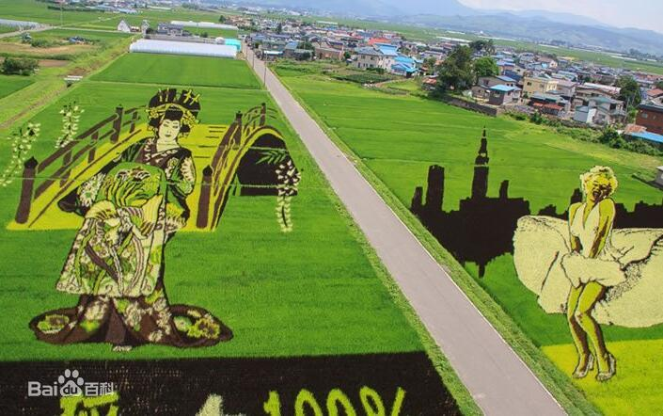
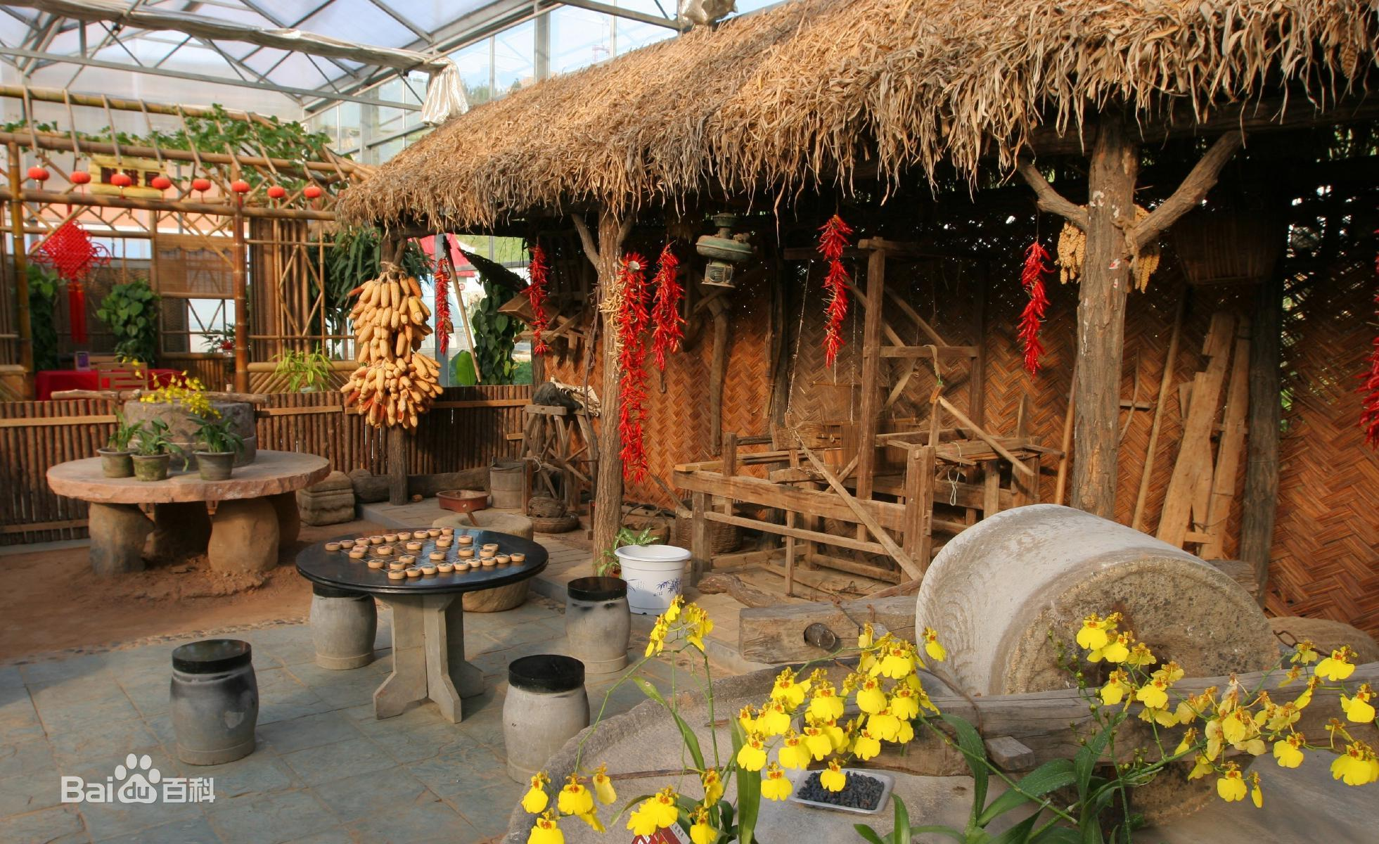

Slide 32
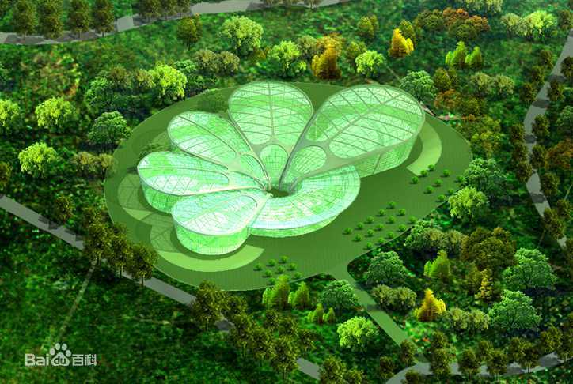

Slide 33
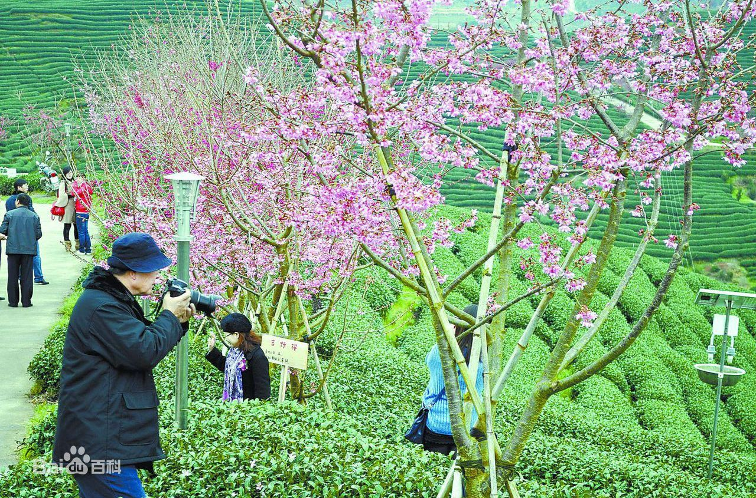

Slide 34
思考：观光农业景观设计与公园景观设计异同点
1.造景素材
2.土地使用性质
3.风格
4.文化
5.兼顾产出
6.生态环保
课后作业：查阅农村土地使用分类
每种类别土地如何使用

Slide 35
六、开发观光农业具备的条件：
1.必须有相当规模的农业生产用地
种植、养殖
2.足够美丽景观、好的生态环境、比较齐全配套的基础设施
（基础设施应主要包括：道路、停车场、卫生间、游憩场所、咨询购物场所、餐饮场所、住宿场所、活动娱乐场所等等。）
3.文化内涵
4.参与、体验、健身、娱乐性项目
5.规范的、周到细致的服务

Slide 36
七、观光农业开发模式——
1.“公司+农户”开发模式——公司的专业培训,制定相关的规定,以规范农户的行为,保证接待服务水平。
2.“农户+农户”开发模式
农民对企业介入有一定的顾虑，不愿把资金或土地交给公司,在“示范户”的带动下加入旅游接待的行列，投入较少接待量有限，但乡村文化保留最真实，最受欢迎。但受管理水平和资金投入的影响，通常旅游的带动效应有限。
3.股份制开发模式
国家+集体+农户,把旅游资源、特殊技术、劳动量转化成股本，收益按股分红与按劳分红相结合，进行股份合作制经营。

Slide 38
生产
规模
加工
衔接
销售
统一管理运作——机械 规范 科技
化零为整
大户经营
农业综
合体
新型城镇化
合作社经营
旅游

Slide 39
凤凰山田园综合体的诞生
镶月湖森林公园建设规划及现状
佰兴合作社建设规划及现状
田园社区项目规划
康养中心

Slide 40
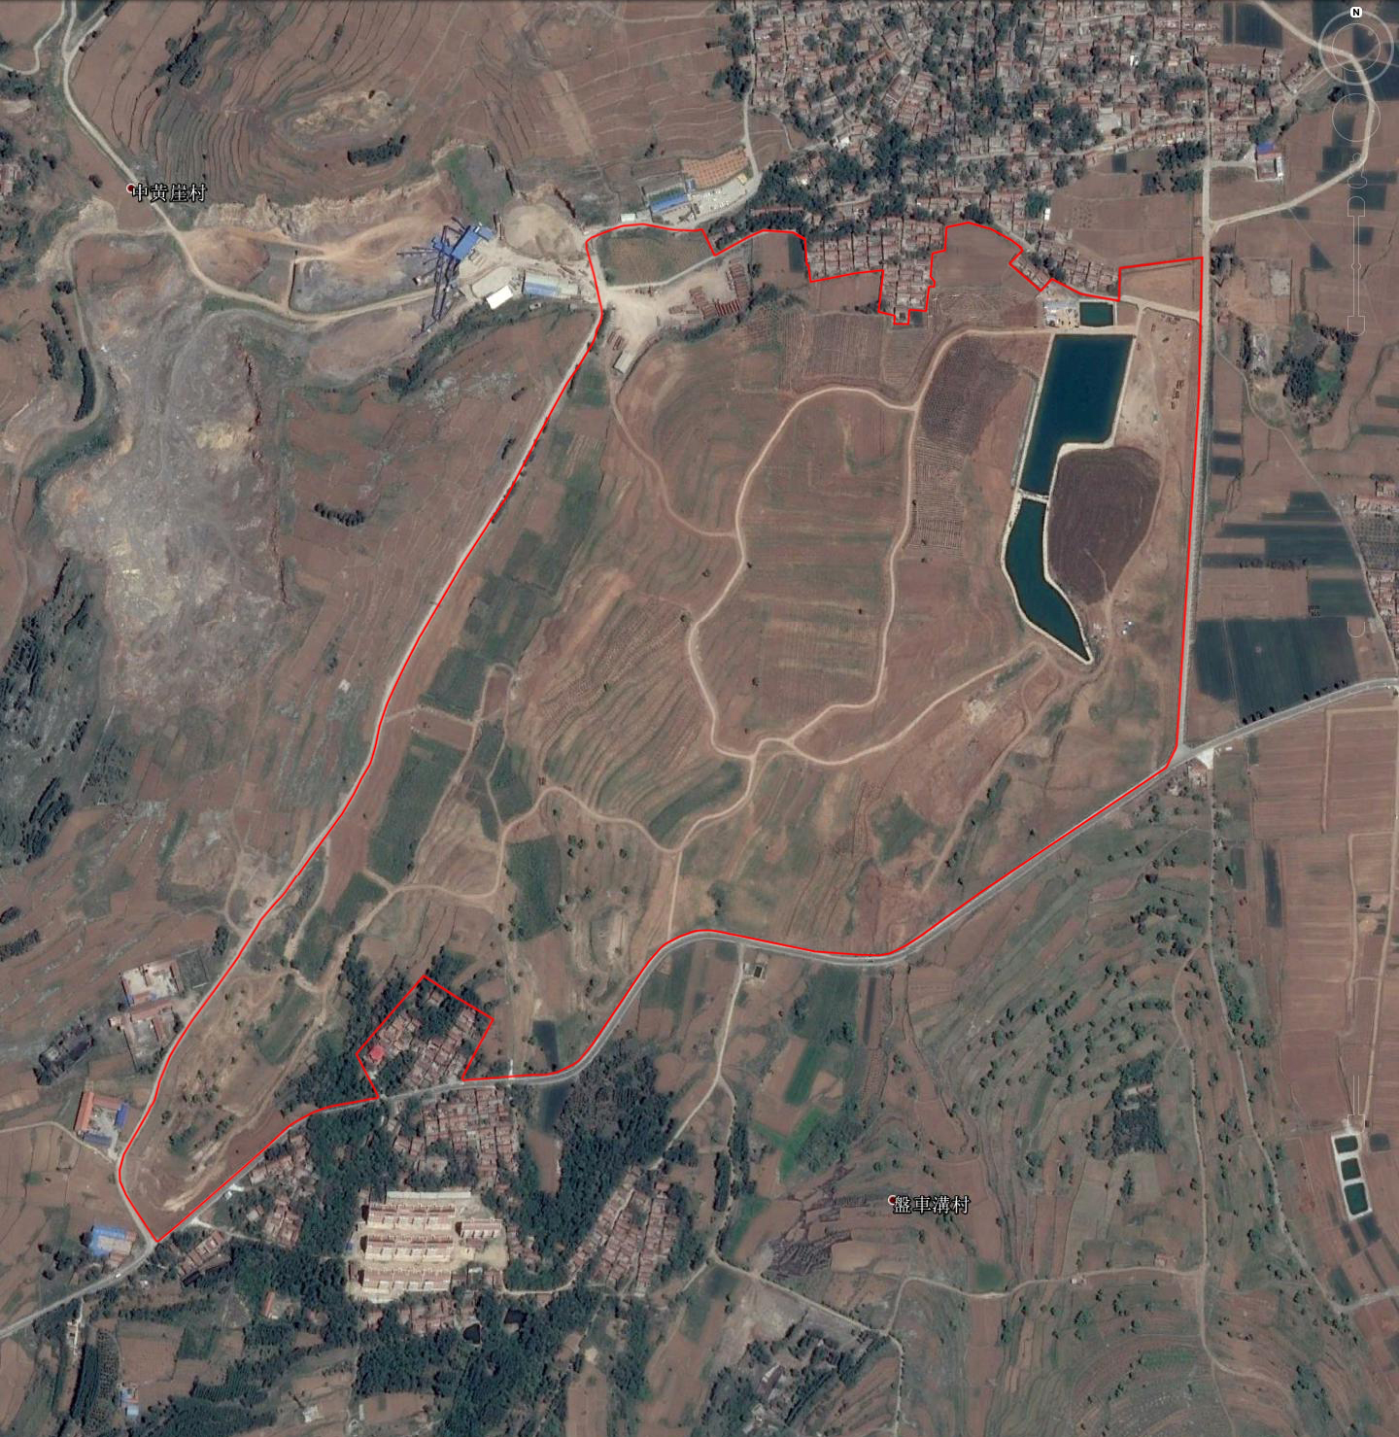

Slide 41
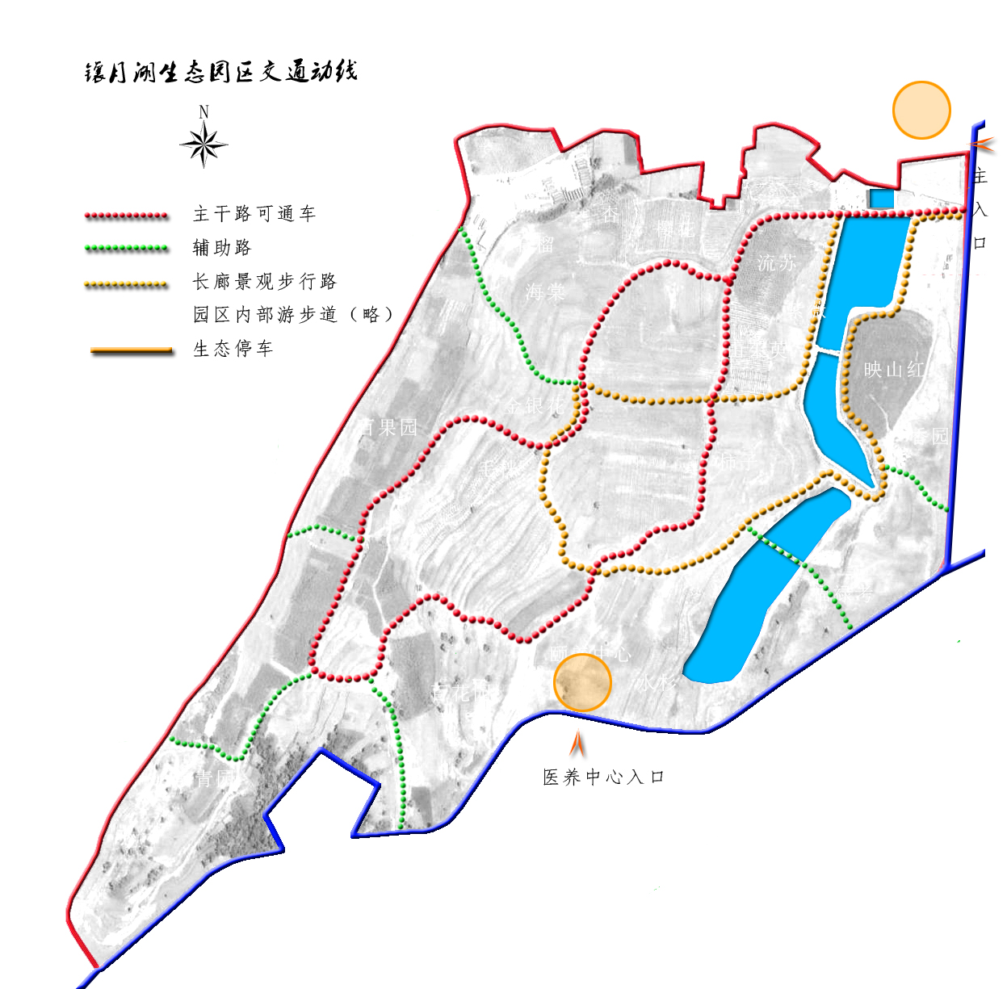
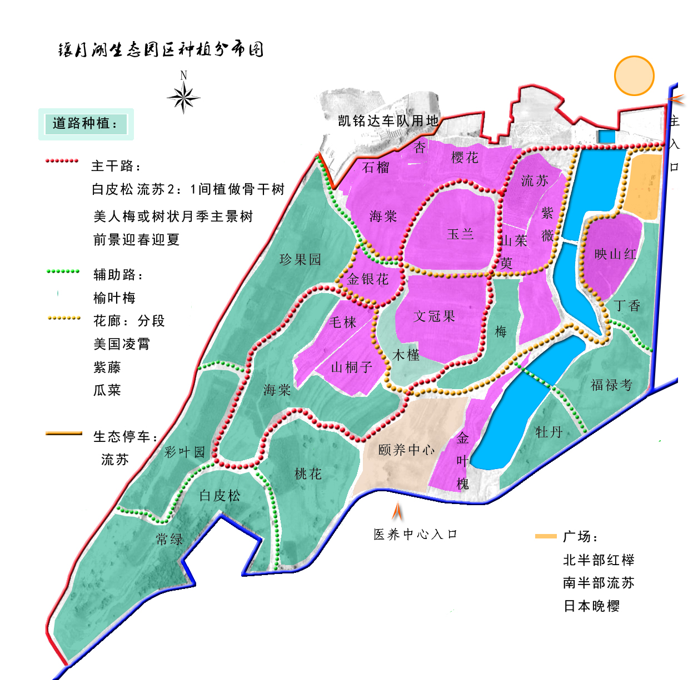
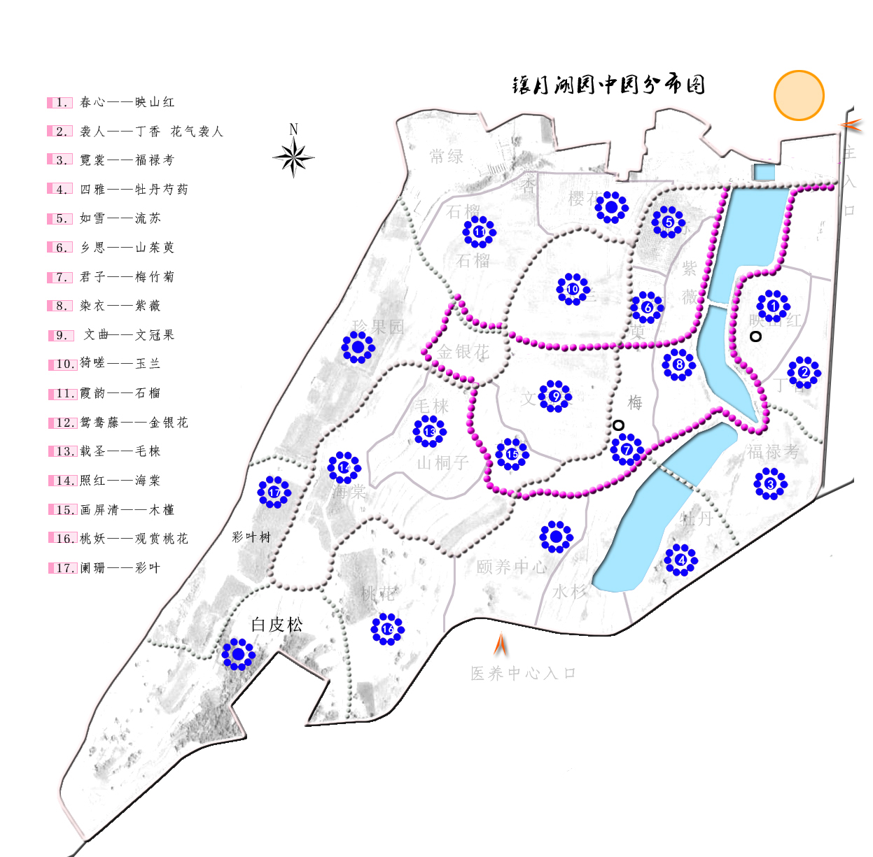

Slide 42
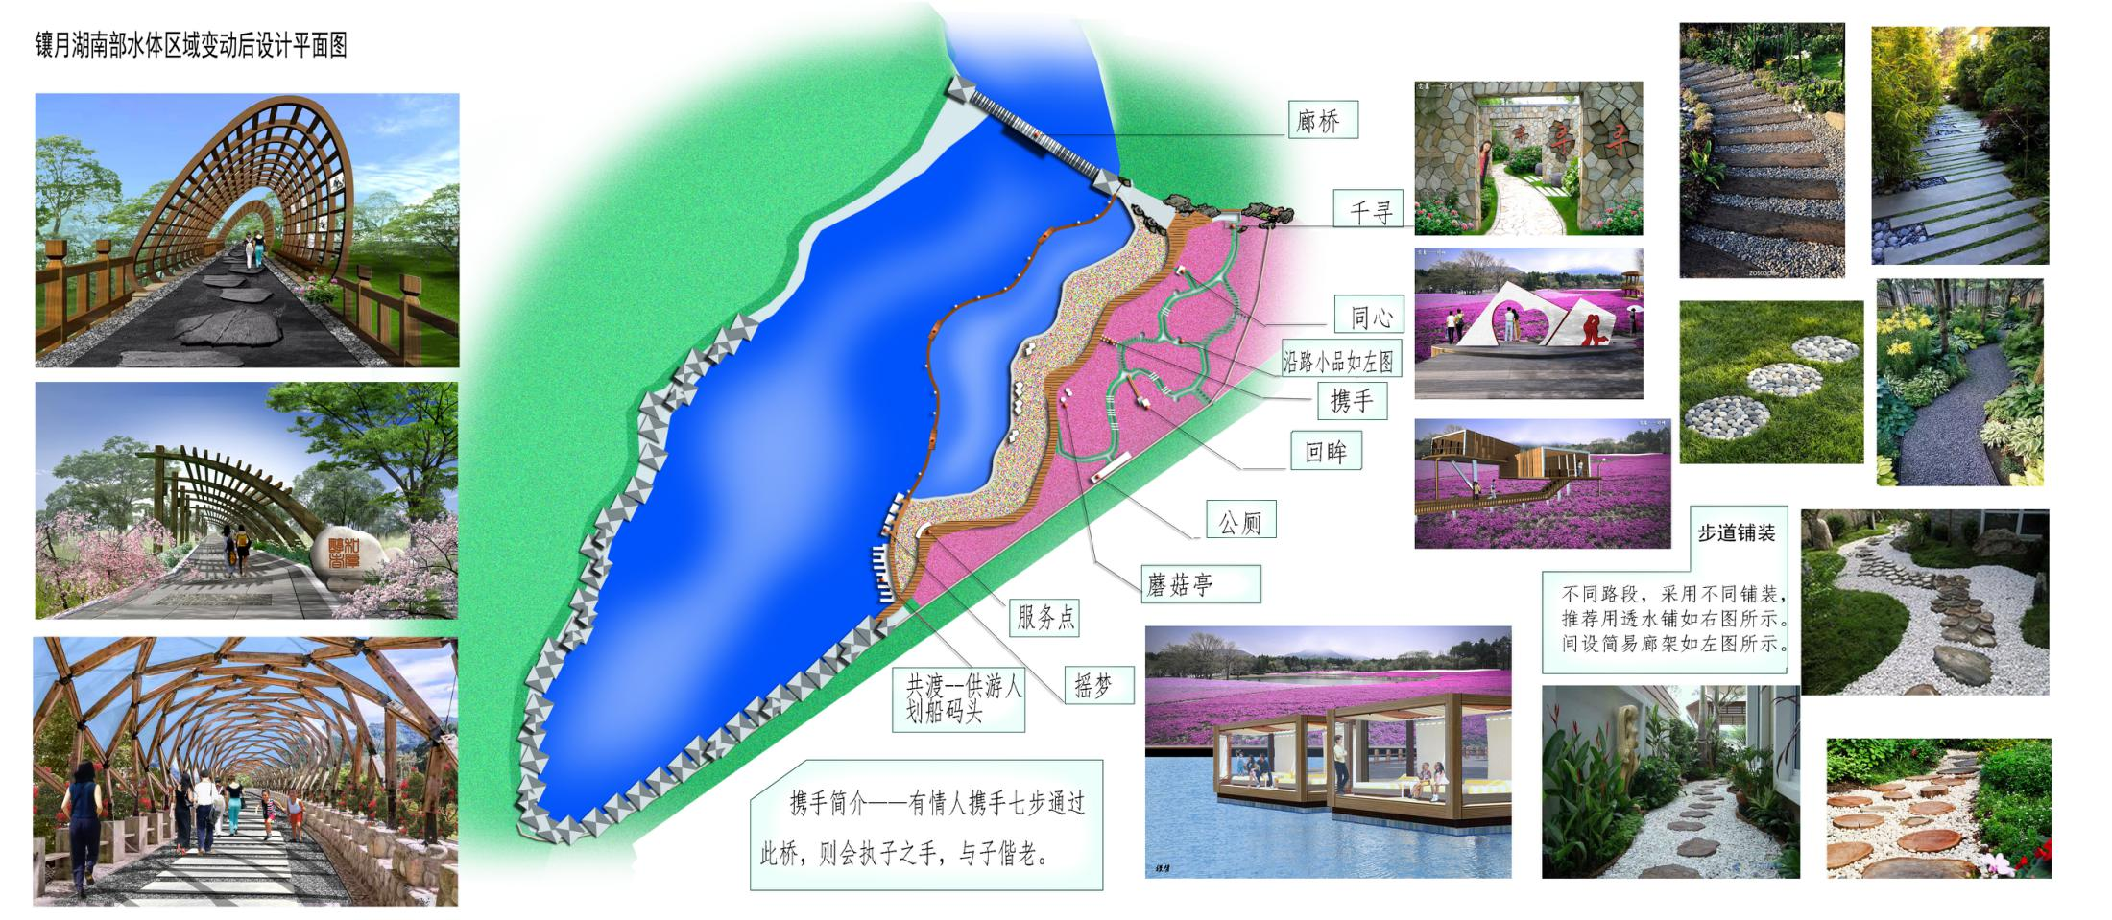

Slide 43
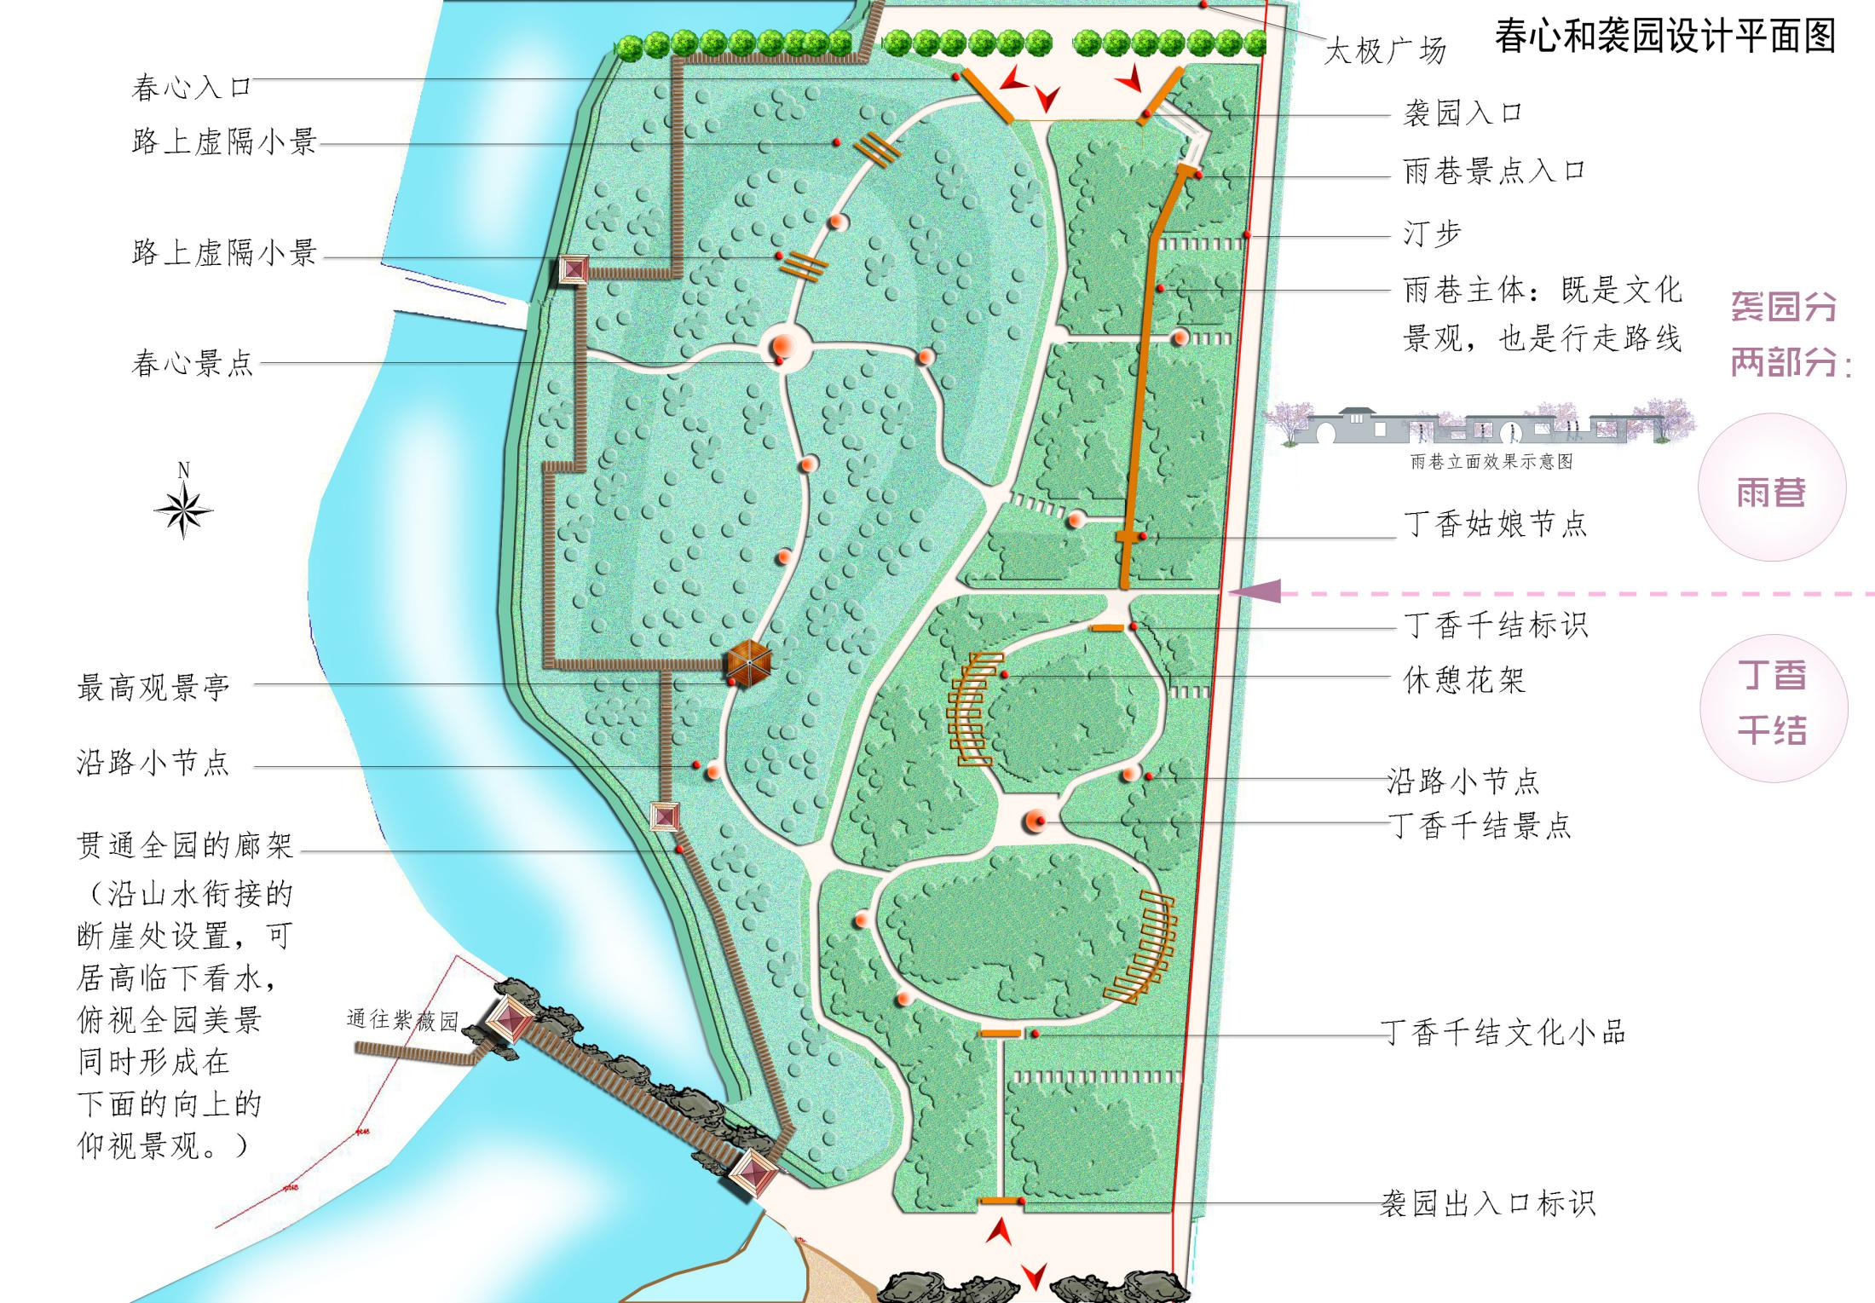

Slide 44
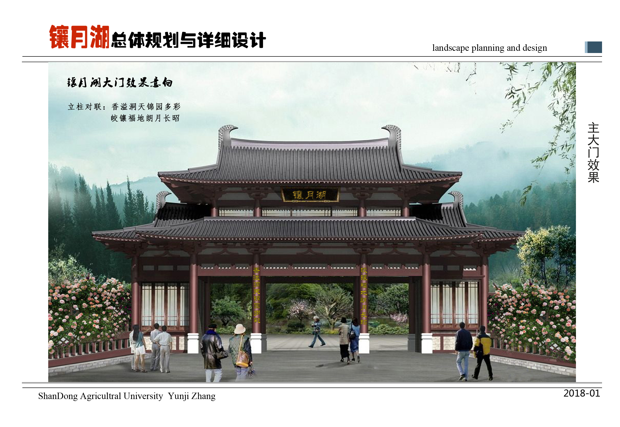

Slide 45
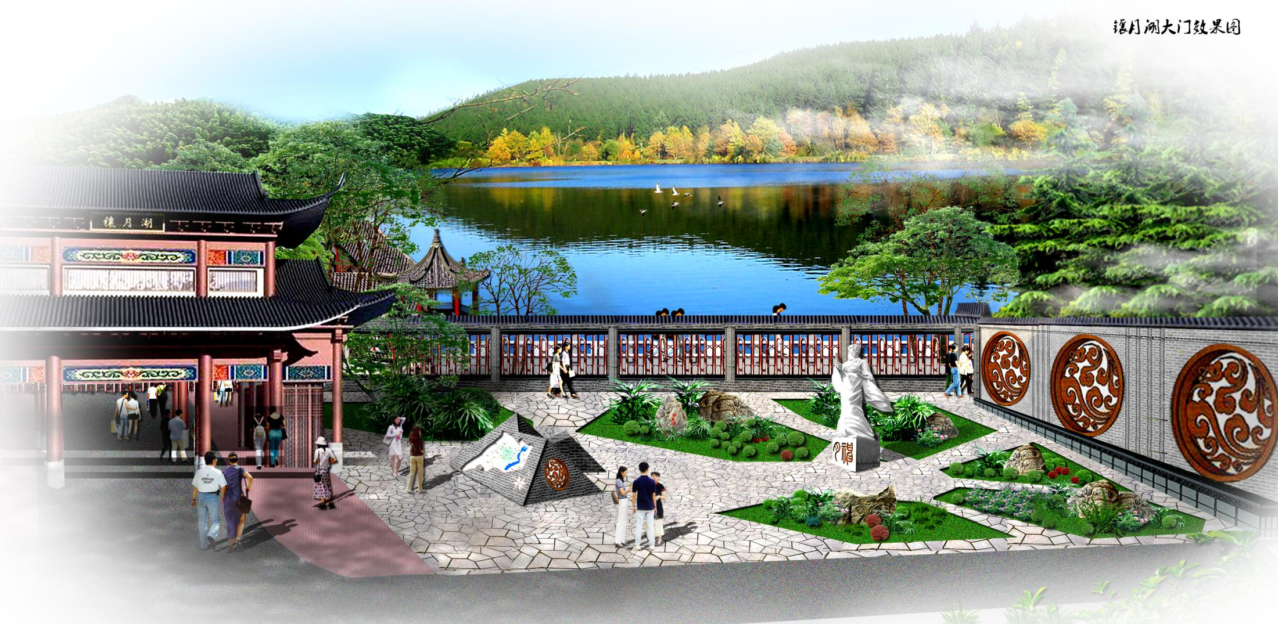

Slide 46
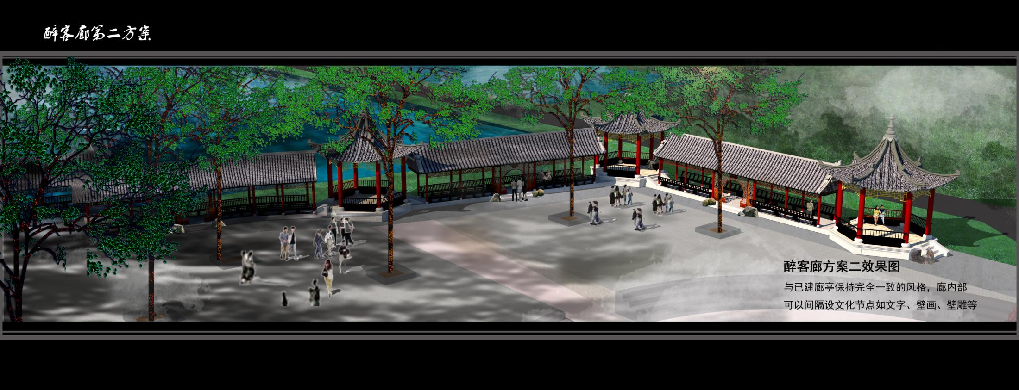

Slide 47
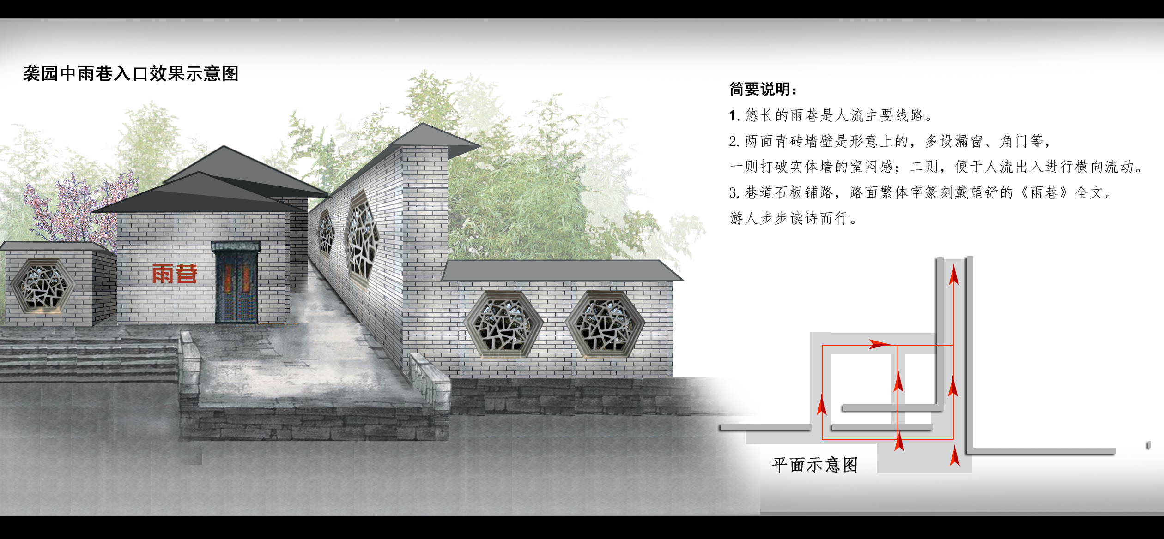

Slide 48


Slide 49


Slide 50
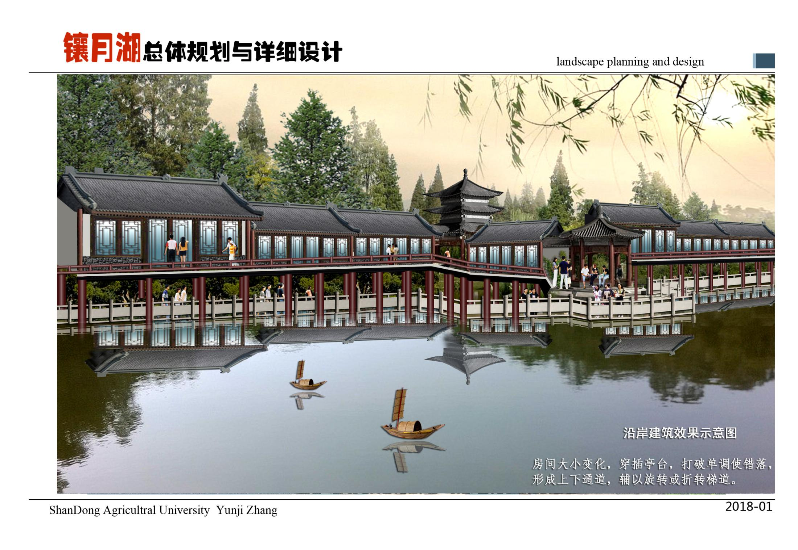

Slide 51
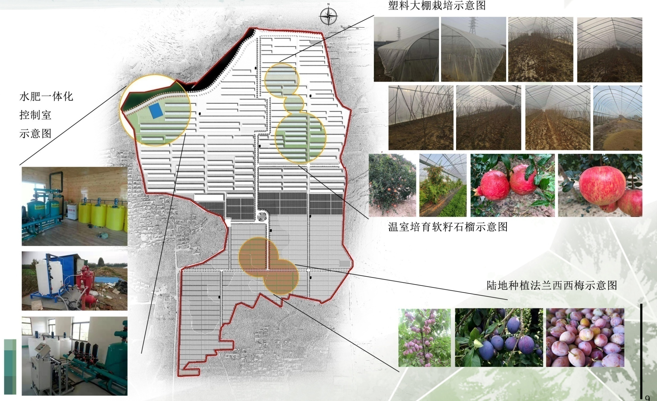

Slide 52
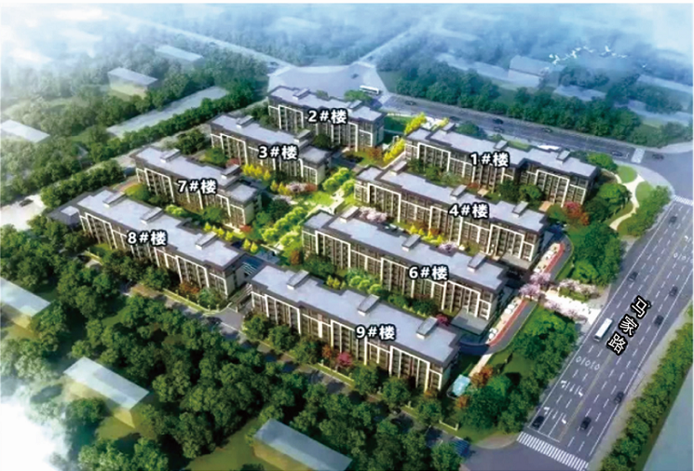
按照马家庄村现有路网和规划方案，规划建议保留1/3的建设用地，即约6.7公顷的村庄建设用地保留改建，可复垦耕地13.42公顷。按照总户数520户，分三种户型，其面积分别为90㎡、120㎡、160㎡。

Slide 53
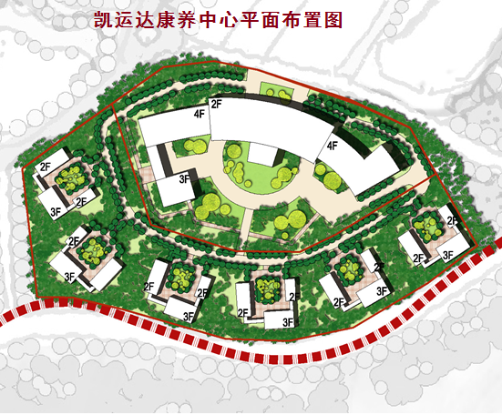
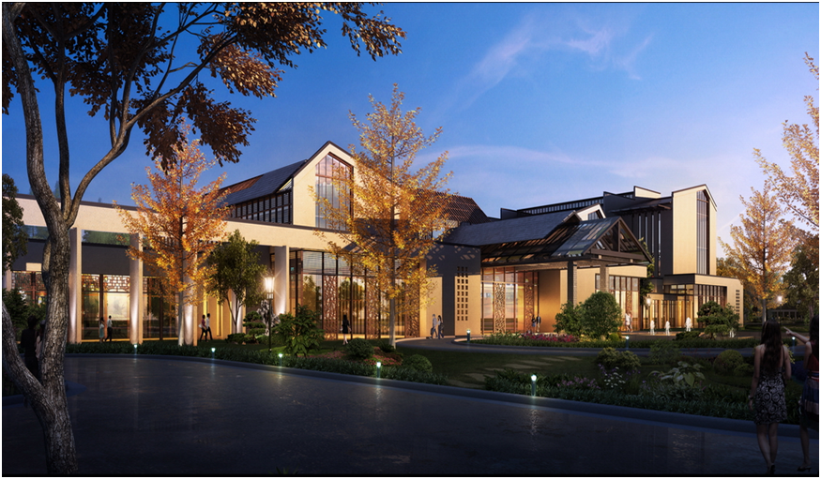
分期 | 总建筑面积（㎡） | 总占地面积（㎡） | 平均层数 | 容积率
一期 | 15326 | 20030 | 3.2 | 0.77
二期 | 8610 | 19770 | 2.5 | 0.43
总计 | 23936 | 40000 |  | 0.60

Slide 54
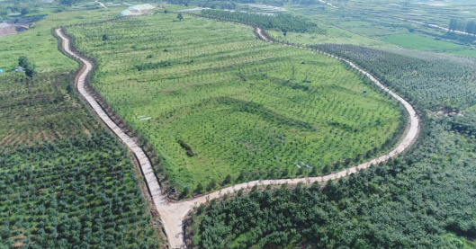
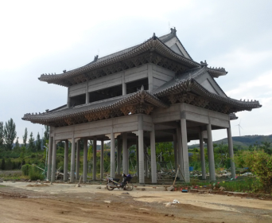
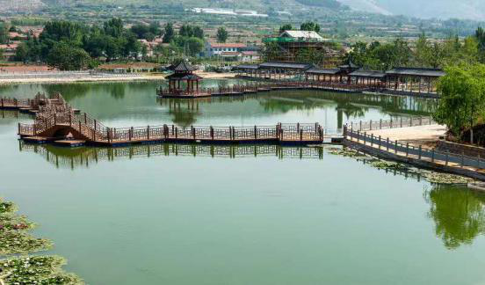



Slide 55

该休闲综合体建成的意义：
年经济收益 1.3亿
提供1200亩的森林花果园 植物文化园
3000亩产业园
600床位的康养中心
520户的现代社区一处
提供就业岗位3200个

Slide 56
产业为基础
文化为灵魂
综合体
体验为活力
市民乡村消费
城乡互动

Slide 57



课堂作业：
1.从网上了解成功的休闲农业的案例：
A——梅县雁南飞茶田度假村
B——成都五朵金花休闲观光农业区（这五个村子，各有特色，形成“一村一品一业”产业：花乡农居、幸福梅林、江家菜地、东篱菊园、荷塘月色）
1.自己在网上查：了解休闲农业的七大类型30种模式

